Slide 1
Java网络编程

Slide 2
重点掌握：
      InetAdress
      Url
      UrlConnection
      Httpclient
      Socket
      UDP

Slide 3
网络编程概述 ：
Java是 Internet 上的语言，程序员能够很容易开发常见的网络应用程序。
Java提供的网络类库，可以实现网络连接，由 JVM 进行控制。并且 Java 实现了一个跨平台的网络库，程序员面对的是一个统一的网络编程环境。

Slide 4
网络基础：
网络编程的目的就是指直接或间接地通过网络协议与其它计算机进行通讯。
网络编程中有两个主要的问题，
如何准确地定位网络上一台或多台主机：
1.找到主机后如何可靠高效地进行数据传输。
2.要想让处于网络中的主机互相通信，只是知道通信双方地址还是不够的，还必须遵循一定的规则。有两套参考模型：
1.OSI参考模型：模型过于理想化，未能在因特网上进行广泛推广.
2.TCP/IP参考模型(或TCP/IP协议)：事实上的国际标准。

Slide 5
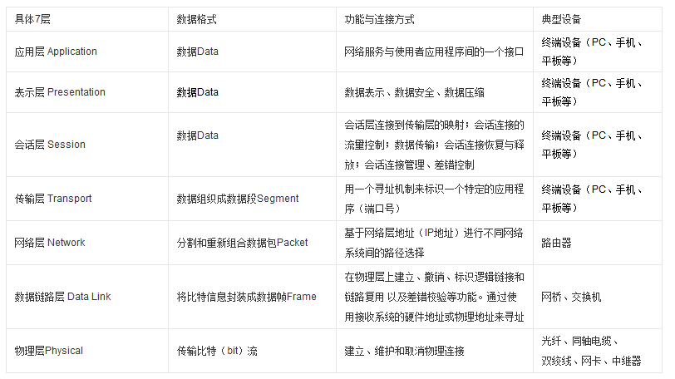
OSI开放系统互联(Open System Interconnection) ：

Slide 6
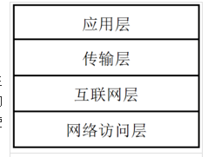
TCP/IP协议：
Transmission Control Protocol/Internet Protocol的简写，中译名为传输控制协议/因特网互联协议，又名网络通讯协议，是Internet最基本的协议、Internet国际互联网络的基础，由网络层的IP协议和传输层的TCP协议组成。TCP/IP 定义了电子设备如何连入因特网，以及数据如何在它们之间传输的标准。协议采用了4层的层级结构，每一层都呼叫它的下一层所提供的协议来完成自己的需求。通俗而言：TCP负责发现传输的问题，一有问题就发出信号，要求重新传输，直到所有数据安全正确地传输到目的地。而IP是给因特网的每一台联网设备规定一个地址。

Slide 7
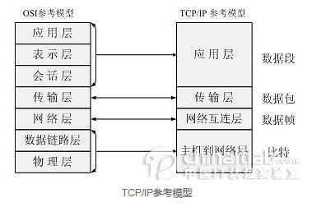
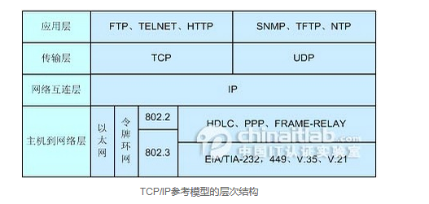
TCP/IP 以其两个主要协议：传输控制协议(TCP)和网络互联协议(IP)而得名，实际上是一组协议，包括多个具有不同功能且互为关联的协议。
TCP/IP协议模型从更实用的角度出发，形成了高效的四层体系结构，即网络接口层、IP层、传输层和应用层。下图表示了TCP/IP的分层结构和与OSI参考模型的对应关系。

Slide 8
TCP 和 UDP ：
传输层协议中有两个非常重要的协议：
传输控制协议TCP(Transmission Control Protocol)
用户数据报协议UDP(User Datagram Protocol)。
传输控制协议TCP是面向连接的传输层协议。即应用进程(或程序)在使用TCP协议之前，必须先建立TCP连接，在传输完毕后，释放已经建立的连接。利用TCP协议进行通信的两个应用进程，一个是服务器进程。另一个是客户进程。
用户数据报协议UDP是面向无连接的传输层协议。即应用进程(或程序)在使用UDP协议之前，不必先建立连接。自然，发送数据结束时也没有连接需要释放。因此，减少了开销和发送数据之前的时延。

Slide 9
InetAdress类 ：
Internet上的主机有两种方式表示地址：
域名：www.sina.com.cn
IP 地址：55.108.35.210
InetAddress 类对象含有一个 Internet 主机地址的域名和IP地址：www.sina.com.cn/55.108.35.210。
域名容易记忆，当在连接网络时输入一个主机的域名后，域名服务器（DNS）负责将域名转化成IP地址，这样才能和主机建立连接。

Slide 10
InetAdress类 ：
获取Internet上主机的地址：使用InetAddress类的静态方法：
getByName(String s)：将一个域名或 IP 地址传递给该方法的参数，获得一个 InetAddress对象，该对象含有主机地址的域名和IP地 址，该对象用如下格式表示它包含的信息：www.baidu.com/14.215.177.38
ping 域名
ping ip地址

Slide 11
InetAdress类代码示例 ：
public static void main(String[] args){
try{
//获得本机的InetAddress信息
InetAddress IP = InetAddress.getLocalHost();
showInfo(IP);
//从名字获得 InetAddress信息
IP = InetAddress.getByName("www.sina.com.cn");
showInfo(IP);
//从IP 地址 获得 InetAddress信息
byte[] bs = new byte[]{(byte)61,(byte)172,(byte)201,(byte)194};
IP = InetAddress.getByAddress(bs);
showInfo(IP);
}
catch(java.net.UnknownHostException e){
e.printStackTrace();
}
}
//将InetAddress 中的信息显示出来
public static void showInfo(InetAddress IP){
String name = IP.getHostName();
String address = IP.getHostAddress();
System.out.println(name);
System.out.println(address);
System.out.println("------------------------------");
}

Slide 12
URL编程
URL(Uniform Resource Locator)：统一资源定位符，它表示 Internet 上某一资源的地址。通过 URL 我们可以访问 Internet 上的各种网络资源，比如最常见的 www，ftp 站点。浏览器通过解析给定的 URL 可以在网络上查找相应的文件或其他资源。
URL的基本结构由4部分或者是3部分组成：
<传输协议>://<主机名>:<端口号>/<文件名>
例如: http://192.168.1.100:8080//helloworldindex.jsp
https://www.baidu.com/index.html
http://www.sina.com.cn

Slide 13
URL编程
为了表示URL，java.net 中实现了类 URL。我们可以通过下面的构造方法来初始化一个 URL 对象：
public URL (String spec)：通过一个表示URL地址的字符串可以构造一个URL对象。例如：URL url = new URL (" https://chuanke.baidu.com/");
public URL(URL context, String spec)：通过基 URL 和相对 URL 构造一个 URL 对象。例如：URL downloadUrl = new URL(url, “s3718545.html")
public URL(String protocol, String host, String file); 例如：new URL("https", " chuanke.baidu.com ", “s3718545.html ");
public URL(String protocol, String host, int port, String file); 例如: URL gamelan = new URL("https", " chuanke.baidu.com ", 80, “s3718545.html");

Slide 14
URL编程
类URL的构造方法都声明抛弃非运行时异常，必须要对这一异常进行处理，通常是用 try-catch 语句进行捕获。
一个URL对象生成后，其属性是不能被改变的，但可以通过它给定的方法来获取这些属性：
public String getProtocol( ) 获取该URL的协议名
public String getHost( ) 获取该URL的主机名
public String getPort( ) 获取该URL的端口号
public String getPath( ) 获取该URL的文件路径
public String getFile( ) 获取该URL的文件名
public String getRef( ) 获取该URL在文件中的相对位置
public String getQuery( ) 获取该URL的查询名

Slide 15
针对HTTP协议的URLConnection类
URL的方法 openStream()：能从网络上读取数据
若希望输出数据，例如向服务器端的 CGI （公共网关接口-Common Gateway Interface的简称，是用户浏览器和服务器端的应用程序进行连接的接口）程序发送一些数据，则必须先与URL建立连接，然后才能对其进行读写，此时需要使用 URLConnection 。
URLConnection：表示 Java 程序和 URL 在网络上的通信连接。当与一个URL建立连接时，首先要在一个 URL 对象上通过方法 openConnection() 生成对应的 URLConnection 对象。如果连接过程失败，将产生IOException.
  URL urlpkd= new URL (" https://chuanke.baidu.com/s3718545.html ");
  URLConnectonn urlcon = urlpkd.openConnection( );

Slide 16
URLConnection类
通过URLConnection对象获取的输入流和输出流，即可以与现有的CGI程序进行交互。
  public Object getContent( )throws IOException
  public int getContentLength( )
  public String getContentType( )
  public long getDate( )
  public long getLastModified( )
  public InputStream getInputStream( )throws IOException
  public OutputSteram getOutputStream( )throws IOException

Slide 17
HTTP 协议是现在 Internet 上使用得最多、最重要的协议了，越来越多的 Java 应用程序需要直接通过 HTTP 协议来访问网络资源。虽然在 JDK 的 java net包中已经提供了访问 HTTP 协议的基本功能，但是对于大部分应用程序来说，JDK 库本身提供的功能还不够丰富和灵活。HttpClient 是 Apache Jakarta Common 下的子项目，用来提供高效的、最新的、功能丰富的支持 HTTP 协议的客户端编程工具包，并且它支持 HTTP 协议最新的版本和建议。
HTTP和浏览器有点像，但却不是浏览器。很多人觉得既然HttpClient是一个HTTP客户端编程工具，很多人把他当做浏览器来理解，但是其实HttpClient不是浏览器，它是一个HTTP通信库，因此它只提供一个通用浏览器应用程序所期望的功能子集，最根本的区别是HttpClient中没有用户界面，浏览器需要一个渲染引擎来显示页面，并解释用户输入，例如鼠标点击显示页面上的某处，有一个布局引擎，计算如何显示HTML页面，包括级联样式表和图像。javascript解释器运行嵌入HTML页面或从HTML页面引用的javascript代码。来自用户界面的事件被传递到javascript解释器进行处理。除此之外，还有用于插件的接口，可以处理Applet，嵌入式媒体对象（如pdf文件，Quicktime电影和Flash动画）或ActiveX控件（可以执行任何操作）。HttpClient只能以编程的方式通过其API用于传输和接受HTTP消息。
HttpClient的主要功能：
实现了所有 HTTP 的方法（GET、POST、PUT、HEAD、DELETE、HEAD、OPTIONS 等）
支持 HTTPS 协议
支持代理服务器（Nginx等）等
支持自动（跳转）转向

Slide 18
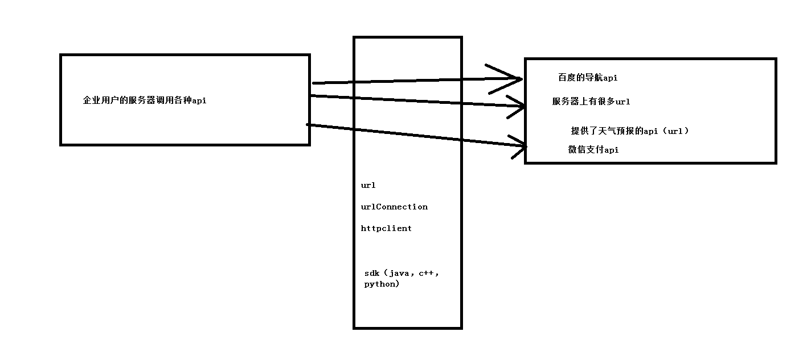
浏览器

Slide 19
TCP程序设计 ：
客户端－服务器模型是最常见的网络应用程序模型。当我们上网冲浪时，我们所使用的浏览器(例如IE)就是一个客户端软件，而提供网页的站点必需运行一个WEB服务器。
一般而言，主动发起通信的应用程序属于客户端。而服务器则是等待通信请求，当服务器收到客户端的请求，执行需要的运算然后向客户端返回结果。

Slide 20
IP 和 端口号 ：
IP 地址标识 Internet 上的计算机，端口号标识正在计算机上运行的进程（程序）。
端口号与IP地址的组合得出一个网络套接字。
端口号被规定为一个 16 位的整数 0~65535。其中，0~1023被预先定义的服务通信占用（如telnet占用端口23，http占用端口80等）。除非我们需要访问这些特定服务，否则，就应该使用 1024~65535 这些端口中的某一个进行通信，以免发生端口冲突。

Slide 21
TCP程序设计 ：
利用套接字(Socket)接口开发网络应用程序早已被广泛的采用，以至于成为事实上的标准。套接字能执行7种基本操作：
连接到远程主机
绑定到端口
接收从远程机器来的连接请求
监听到达的数据
发送数据
接收数据
关闭连接。

Slide 22
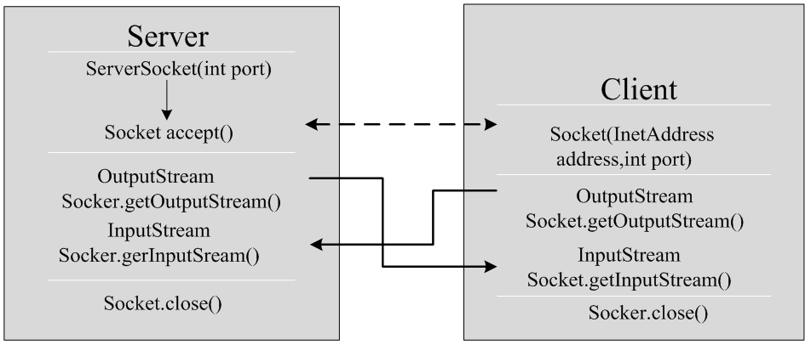
TCP网络编程 ：
两个Java应用程序可通过一个双向的网络通信连接实现数据交换，这个双向链路的一段称为一个Socket (套接字)。Socket通常用来实现Client/Server 连接。
Java语言的基于套接字编程分为服务器编程和客户端编程，其通信模型如图所示：

Slide 23
基于客户端Socket的程序 ：
客户端Socket的工作过程包含以下四个基本的步骤：
创建 Socket。根据指定的 IP 地址或端口号构造 Socket 类对象。如服务器端响应，则建立客户端到服务器的通信线路。
打开连接到 Socket 的输入/出流。 使用 getInputStream（）方法获得输入流，使用 getOutputStream（）方法获得输出流。
按照一定的协议对 Socket 进行读/写操作。通过输入流读取服务器放入线路的信息（但不能读取自己放入线路的信息），通过输出流将信息写入线程。
关闭 Socket。断开客户端到服务器的连接，释放线路

Slide 24
基于服务器Socket的程序 ：
服务器程序的工作过程包含以下四个基本的步骤：对于服务器和客户机而言，将上述第一步改为构造 ServerSocket 类对象，监听客户端的请求并进行响应。
调用 ServerSocket(int port) 创建一个服务器端套接字，并绑定到指定端口上。
调用 accept()，监听连接请求，如果客户端请求连接，则接受连接，返回通信套接字。
调用 Socket类的 getOutputStream 和 getInputStream 获取输出流和输入流，开始网络数据的发送和接收。
最后关闭通信套接字。

Slide 25
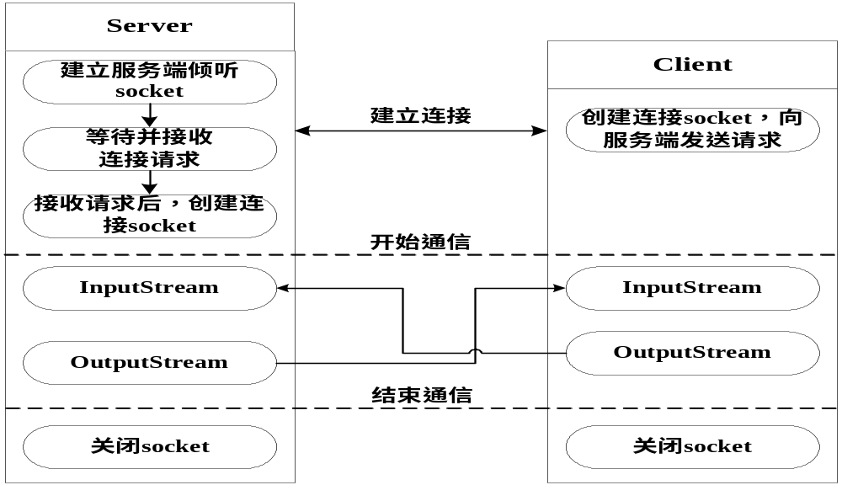

Slide 26
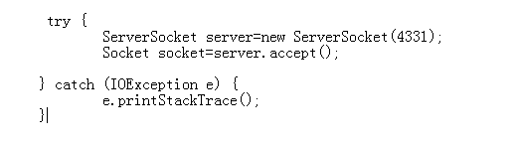
服务器建立 ServerSocket 对象 ：
ServerSocket 对象负责等待客户端请求建立套接字连接，服务器必须事先建立一个等待客户请求建立套接字连接的ServerSocket对象。
构造方法：ServerSocket(int port)
所谓“接收”客户的套接字请求，就是accept()方法会返回一个 Socket 对象

Slide 27
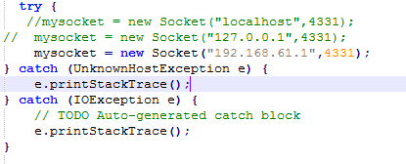
客户端创建Socke对象 ：
客户端程序可以使用Socket类创建对象，创建的同时会自动向服务器方发起连接。Socket的构造方法是：
Socket(String host,int port)throws UnknownHostException,IOExceptio：向服务器(域名是host。端口号为port)发起TCP连接，若成功，则创建Socket对象，否则抛出异常。
Socket(InetAddress address,int port)throws IOException：根据InetAddress对象所表示的IP地址以及端口号port发起连接。
客户端建立socketAtClient对象的过程就是向服务器发出套接字连接请求

Slide 28
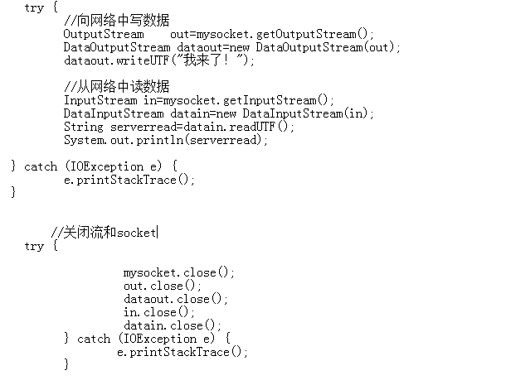
流连接 ：
客户端和服务器端的套接字对象诞生以后，还必须进行输入、输出流的连接。
套接字调用 close()可以关闭双方的套接字连接，只要一方关闭连接，就会导致对方发生IOException异常。

Slide 29
Socket类的常用方法 ：
方法 | 功能
InetAddress getLocalAddress() | 返回对方Socket中的IP的InetAddress对象
int getLocalPort() | 返回本地Socket中的端口号
InetAddress getInetAddress() | 返回对方Socket中IP地址
int getPort() | 返回对方Socket中的端口号
void close() throws IOException | 关闭Socket，释放资源
InputStream getInputStream() throws IOException | 获取与Socket相关联的字节输入流，用于从Socket中读数据。
OutputStream getOutputStream() throws IOException | 获取与Socket相关联的字节输出流，用于向Socket中写数据。

Slide 30
ServerSocket类的常用方法
方法 | 功能
Socket accept() throws IOException | 等待客户端的连接请求，返回与该客户端进行通信用的Socket对象
void setSoTimeout(int timeout) throws SocketException | 设置accept()方法等待连接的时间为timeout毫秒。若时间已到，还没有客户端连接，则抛出InterruptedIOException异常，accept()方法不再阻塞，该倾听Socket可继续使用。若timeout值为0，则表示accept()永远等待。该方法必须在倾听Socket创建后，在accept()之前调用才有效。
void close()throws IOException | 关闭监听Socket
InetAddress getInetAddress() | 返回此服务器套接字的本地地址
int getLocalPort() | 返回此套接字在其上监听的端口号
SocketAddress getLocalSocketAddress() | 返回此套接字绑定的端点的地址

Slide 31
练习 ：
1.客户端向服务器请求一个文件名，服务端向客户端传递一个文件，
客户端读取文件，并保存到本地。
2.客户端向服务器请求学生的年龄大于22，服务端向客户端
传输学生的年龄大于22所有记录。
3.把服务器程序部署到一个电脑，客户端部署到一台电脑。

Slide 32
练习 ：使用多线程
1.客户端向服务器请求一个文件名，服务端向客户端传递一个文件，
客户端读取文件，并保存到本地。
2.客户端向服务器请求学生的年龄大于22，服务端向客户端
传输学生的年龄大于22所有记录。
3.把服务器程序部署到一个电脑，客户端部署到一台电脑

Slide 33
UDP
类 DatagramSocket 和 DatagramPacket 实现了基于 UDP 协议网络程序。DatagramPacket 对象封装了UDP数据报，在数据报中包含了客户端的IP地址和端口号以及服务器的IP地址和端口号。
UDP数据报通过数据报套接字 DatagramSocket 发送和接收，系统不保证UDP数据报一定能够安全送到目的地，也不能确定什么时候可以抵达。

Slide 34
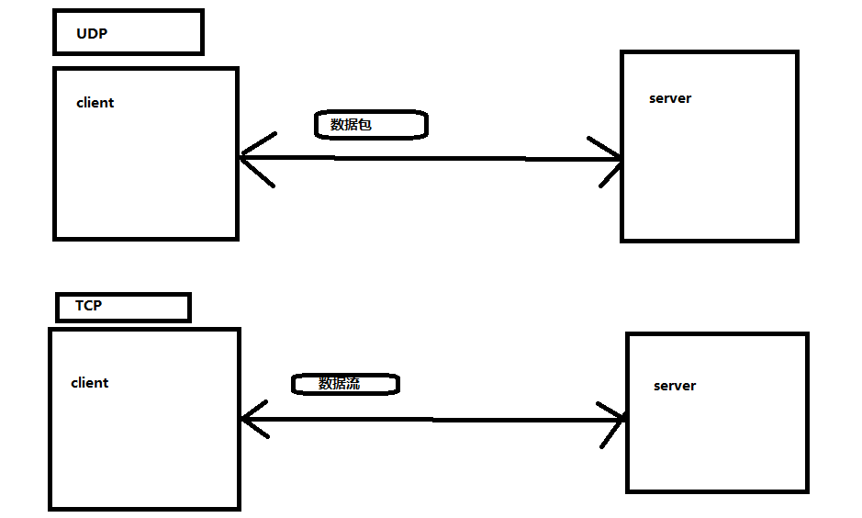
UDP通信过程

Slide 35
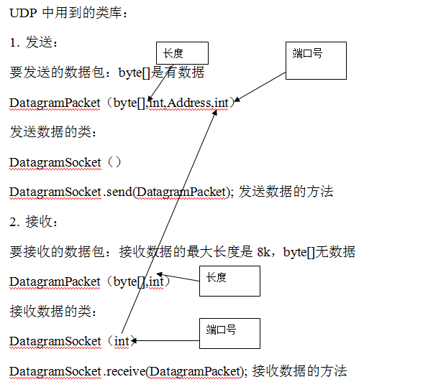
UDP

Slide 36
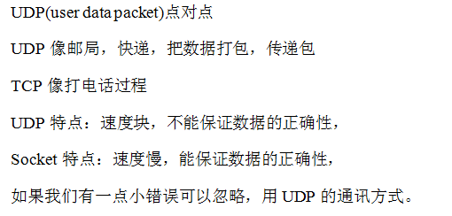
UDP与TCP区别

Slide 37
小结
位于网络中的计算机具有唯一的IP地址，这样不同的主机可以互相区分。
客户端－服务器是一种最常见的网络应用程序模型。服务器是一个为其客户端提供某种特定服务的硬件或软件。客户机是一个用户应用程序，用于访问某台服务器提供的服务。端口号是对一个服务的访问场所，它用于区分同一物理计算机上的多个服务。套接字用于连接客户端和服务器，客户端和服务器之间的每个通信会话使用一个不同的套接字。TCP协议用于实现面向连接的会话。

Slide 38
小结
Java 中有关网络方面的功能都定义在 java.net 程序包中。Java 用 InetAddress 对象表示 IP 地址，该对象里有两个字段：主机名(String) 和 IP 地址(int)。
类 Socket 和 ServerSocket 实现了基于TCP协议的客户端－服务器程序。Socket是客户端和服务器之间的一个连接，连接创建的细节被隐藏了。这个连接提供了一个安全的数据传输通道，这是因为 TCP 协议可以解决数据在传送过程中的丢失、损坏、重复、乱序以及网络拥挤等问题，它保证数据可靠的传送。
类 URL 和 URLConnection 提供了最高级网络应用。URL 的网络资源的位置来同一表示 Internet 上各种网络资源。通过URL对象可以创建当前应用程序和 URL 表示的网络资源之间的连接，这样当前程序就可以读取网络资源数据，或者把自己的数据传送到网络上去。

Slide 39
使用udp通信方式开发一个类似qq
1.用户ip地址模拟客户
2.使用昵称

Slide 40
关注后续
Nio编程
Netty网络开发框架
使用java提供的并发工具包开发多线程

